Slide 1
SLAM paper review
Compare GPS Lio-sam_final
Type of SLAM
Optimization
발표자 : 이담

Slide 2
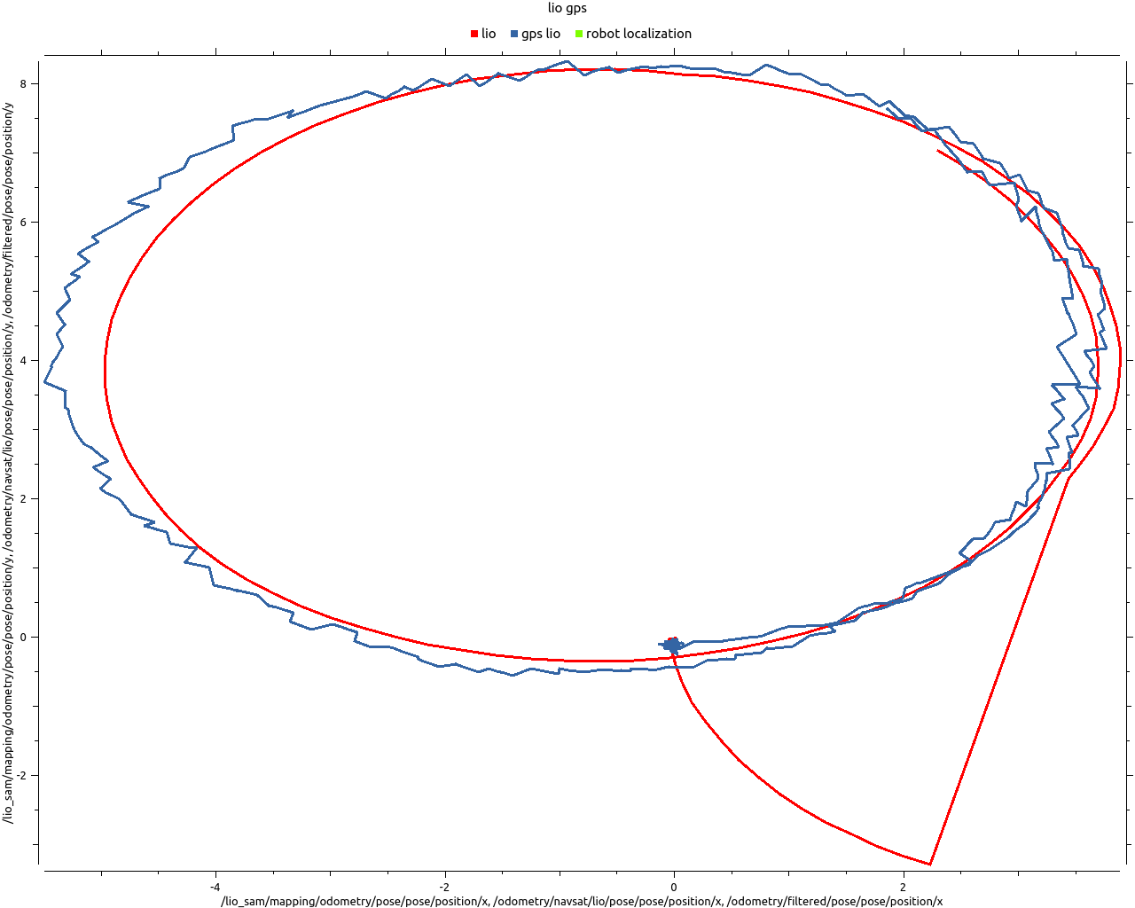
GPS 연결되었을 때, !!로 2번 표시가 되는데 이 때, 두 번째 !!!에서 아래와 같이 튀는 현상 발생
But, param을 robot localization처럼 바꿔도 튀는 현상은 변치않음
혹시, lidar feature 수 문제인지 알고 건물 가까이에서 돌려봐도 아래와 같은 현상 발생

Slide 3
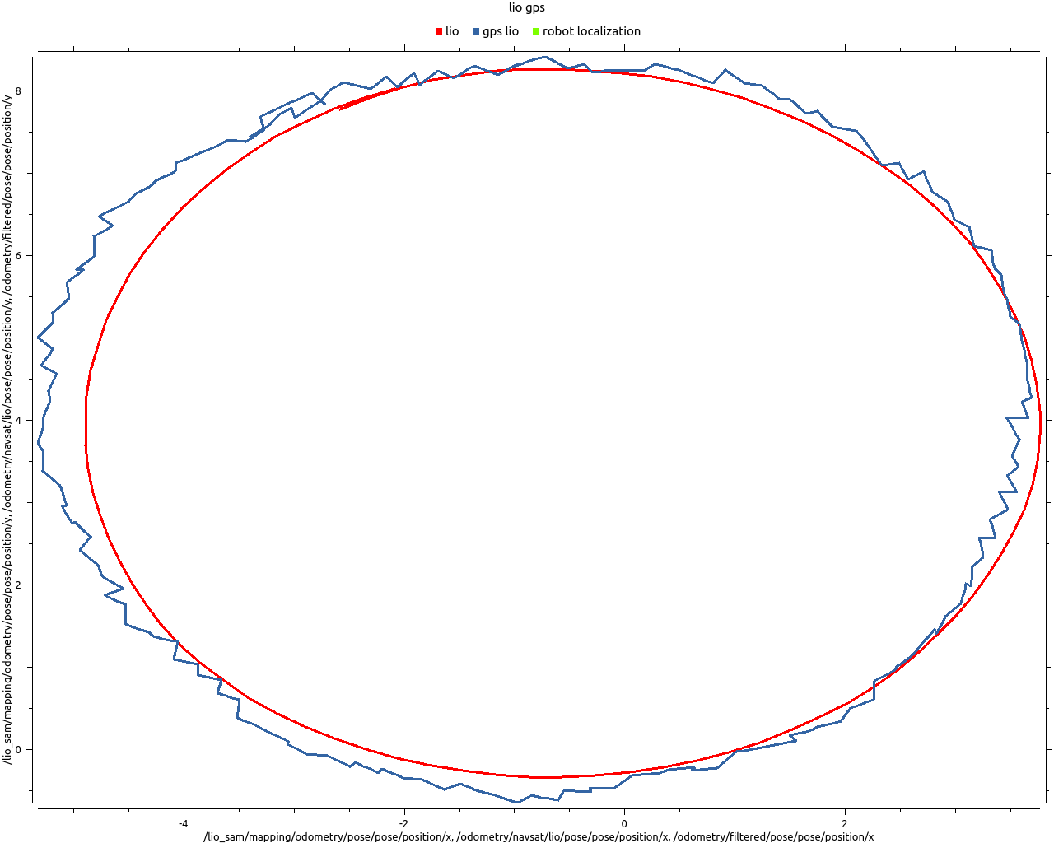
Final Graph

Slide 4
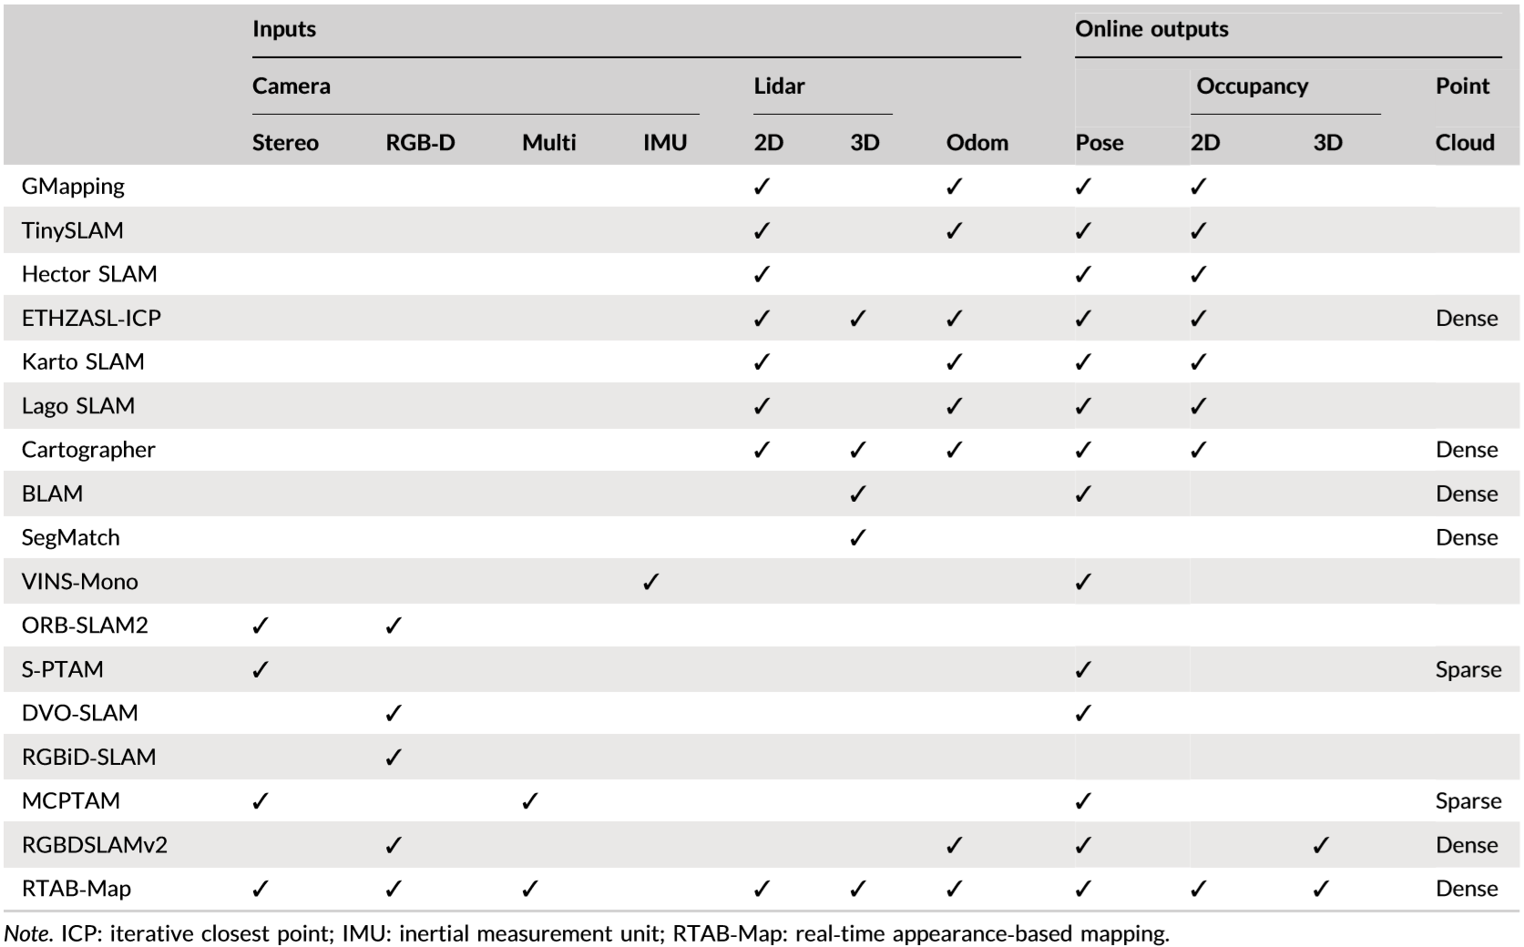
SLAM(Simultaneous Localization and Mapping)
동시적 위치추정 및 지도작성
이동체가 미지의 환경에 대한 지도를 구성하고 동시에 동일한 환경 내에서 스스로 위치를 파악하는 능력
Notes:
이렇게 다양한 SLAM 종류가 있고, 크게 LiDAR와 Camera 로 나뉘어져있고 그 외 센서들은 보조하는 역할(상호보완)

Slide 5
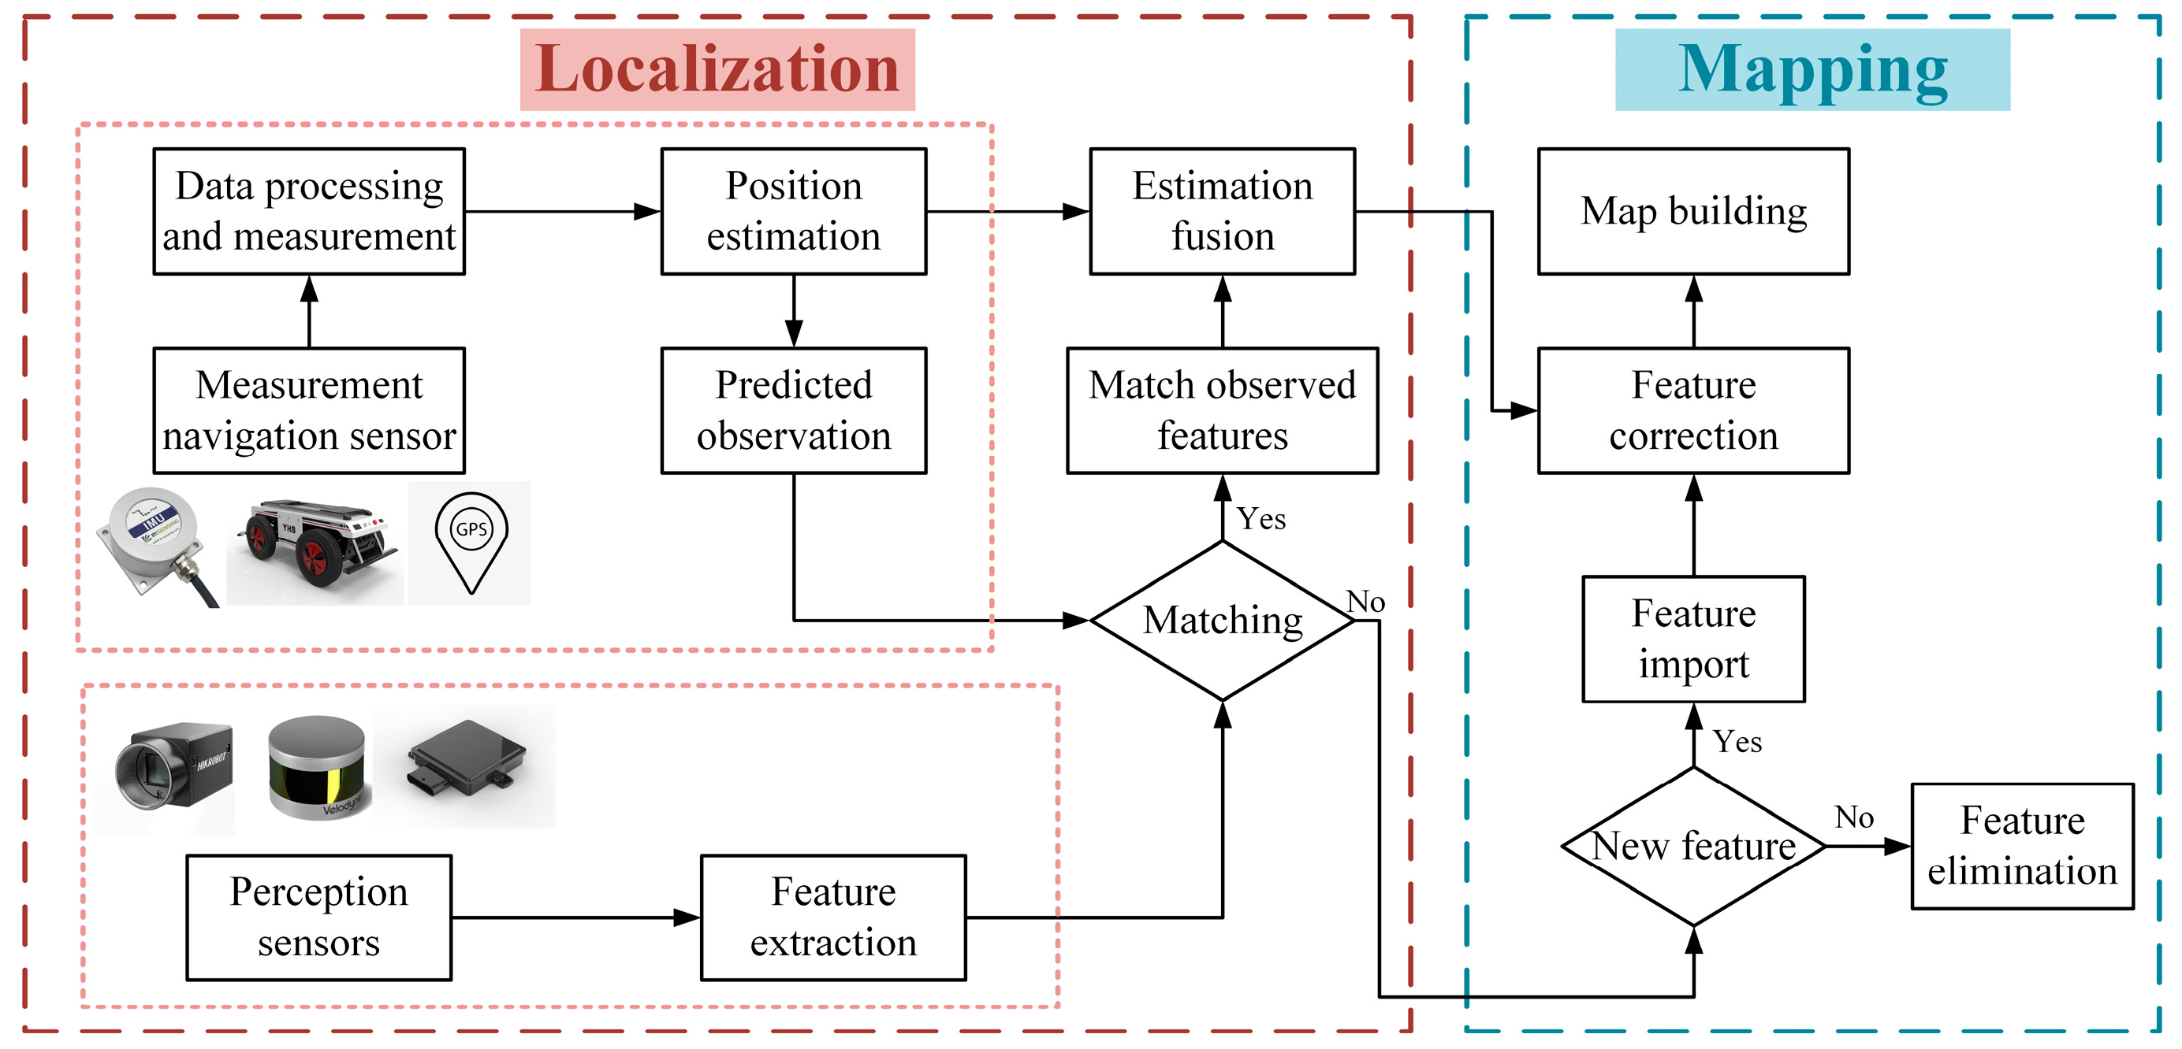
A Review of Multi-Sensor Fusion SLAM Systems Based on 3D LiDAR
Notes:
먼저 LIDAR sensor 기반한 SLAM부터 알아보겠습니다
LiDAR SLAM의 전체적인 플로우 차트는 아래와 같습니다.

Slide 6
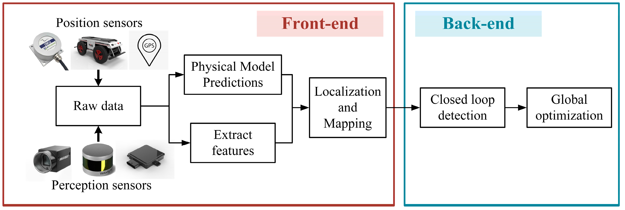
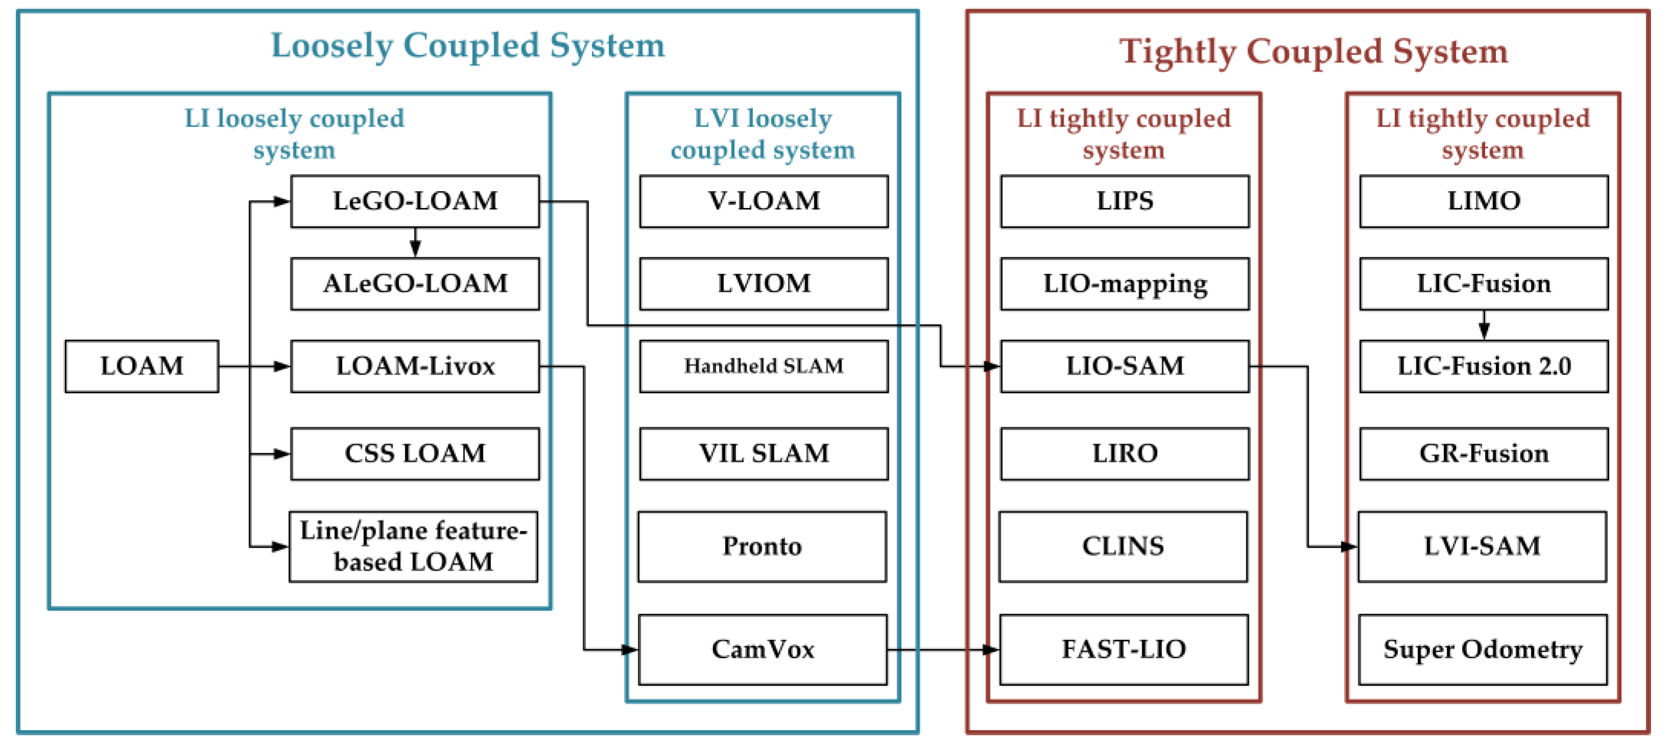
SLAM
Notes:
이렇게 localization, mapping 부분이 front end / 이후 loop closure 및 최적화부분이 back end라고 볼 수있습니다. (모든 슬램에 적용됨)
LiDAR는 초깃값을 잘 탐지 못하는 크나큰 문제가 있기 때문에 대부분 imu 뿐 아니라 camera, gps등과 멀티 퓨징을 하고,
이를 결합하는 방법에 따라 loosley와 tightly로 나뉘어서 설명드리겠습니다.

Slide 7
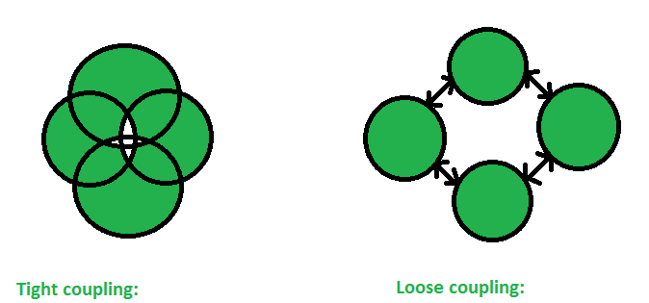
Loosely Coupled System
센서들마다 각각 state를 추정하고, 여러개의 state 정보를 합성해서 optimal state를 추정
센서마다 state 추정 모듈을 쉽게 만들 수 있음
센서 시스템을 쉽게 변경 가능 (추가 or 제거 or 가중치)
EKF로 결합시 많은 양의 관측치를 사용하지 않으므로 퓨전 프레임워크가 굉장히 가벼워짐
Tightly Coupled System
각각의 센서들에서 나온 관측치들을 한꺼번에 하나의 cost function을 통해 optimal state를 추정
error들을 계산해서 이 값들을 합한 값이 최저치가 되는 motion을 추정

Slide 8
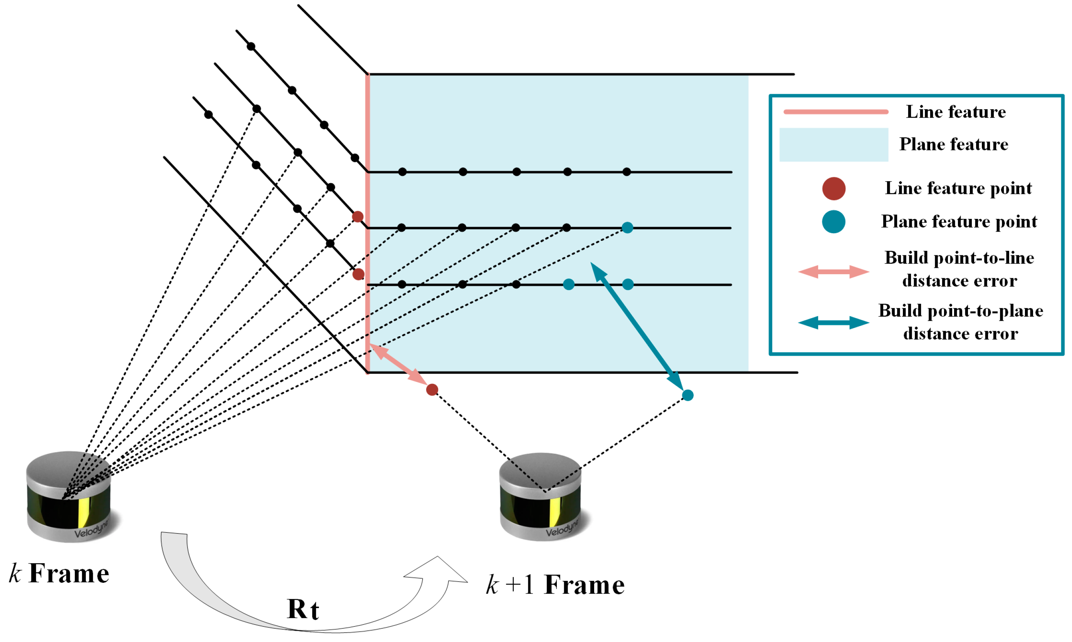
Loosely Coupled System
LOAM
LOAM은 복잡한 point cloud에서 유효한 edge 및 plane feature point를 추출한 것
그러나 LOAM에는 백엔드에서 loop closure 및 global pose optimization이 없음
센서 데이터 융합에 중점을 둘 뿐만 아니라 프런트 엔드의 포인트 클라우드 등록 개선 및 백 엔드의 전반적인 최적화에 중점
많은 SLAM이 LOAM을 기초로 함

Slide 9
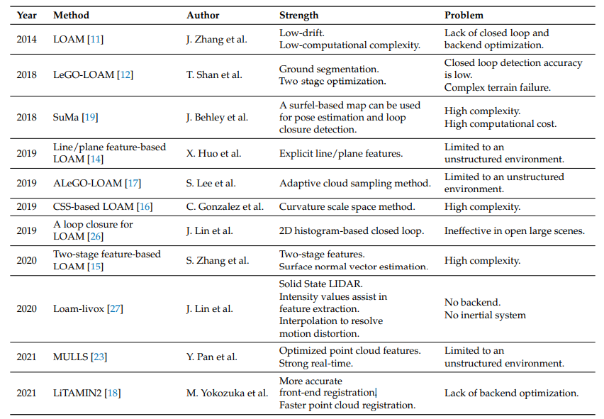
LI(LiDAR-IMU) Loosely Coupled System : improvement in feature extraction
LOAM기반 + improved ICP and GPU acceleration are also optimized를 위한 방법도 제안
LOAM기반 + back-end optimization된 방법도 제안
추후 Closed looped detection은 LOAM 및 LeGO-LOAM에도 추가되었음

Slide 10
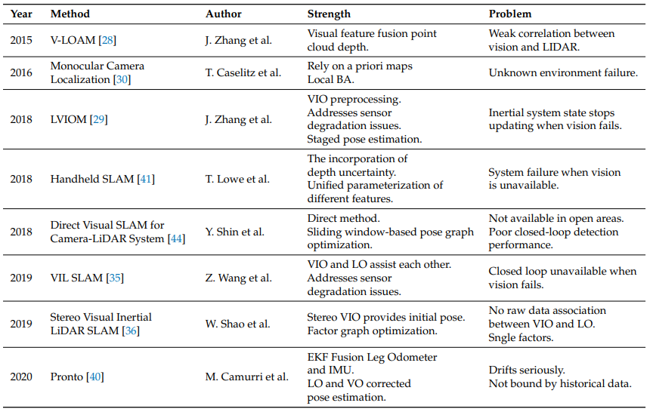
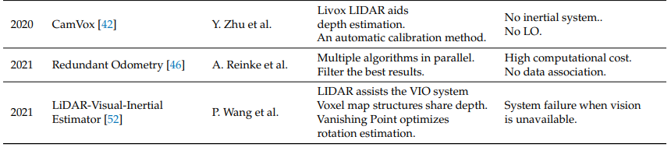
LVI Loosely Coupled System
LVI loosely coupled system의 LO 그리고 VO는 독립적이지만 pose correction 및 부드러운 추적을 위해 서로 위치 정보 공유
mono
mono
stereo
mono

Slide 11
LI loosley coupled system 정리
IMU의 loosley 결합은 포인트 클라우드의 왜곡 보정을 위해 IMU 데이터를 처리하고 priori pose를 제공
따라서, LI loosley coupled system의 존재하는 알고리즘은 front-end와 back-end 개선이 대부분
최근 몇년간의 LI loosley coupled system은 system의 완성과 optimization에 초점
이는 정확한 front-end matching과 효율적인 back-end optimization을 찾는 것이 주요한 work
LVI loosley coupled system 정리
최근, 시스템은 포인트 클라우드와 이미지를 출력으로 사용
pose estimation algorithm에는 ICP, NDT 를 포함한 GICP, P2P-ICP, ColorICP가 포함
positioning은 robustness지만, loosley coupled 이기 때문에 vision과 lidar 사이의 독립으로 이어짐
데이터 간의 제약 조건이 충분히 강하지 않음
Notes:
서로 약하게 연결되어있기 때문에 서로에게 미치는 영향이 강하지 않음

Slide 12
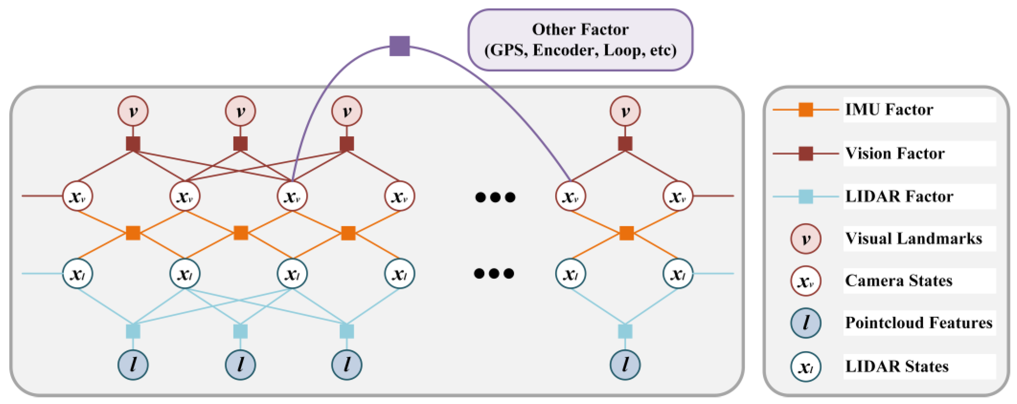
Tightly Coupled System
IMU를 다른 odometry와 효과적으로 융합하는 것이 핵심 문제
Tightly coupled system은 각각의 센서들에서 나온 관측치들을 한꺼번에 하나의 cost function을 통해 optimal state를 추정하는 방법

Slide 13
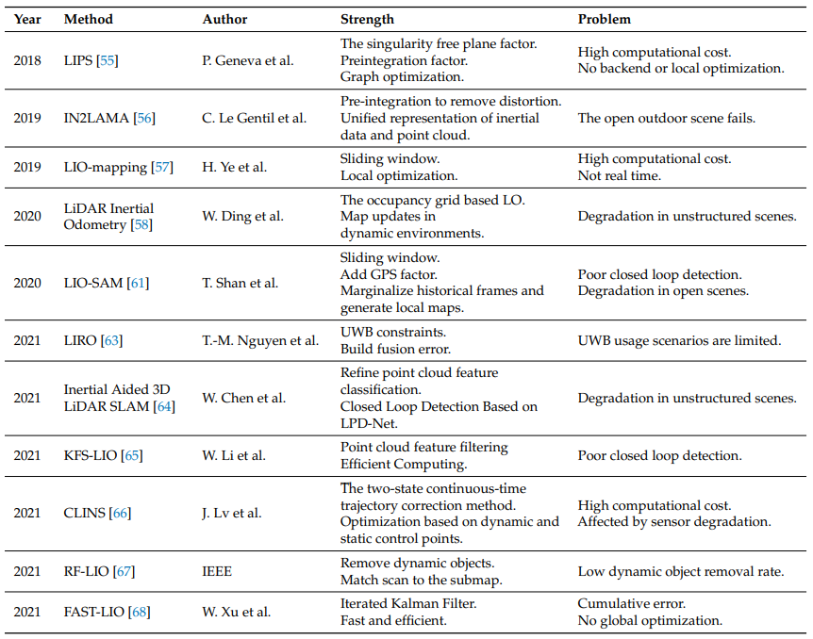
LI Tightly Coupled System

Slide 14
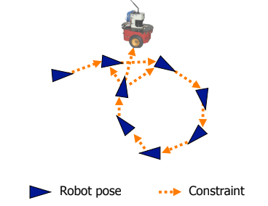
Graph SLAM
① Modeling > Graph based slam이 filter based slam과 가장 큰 차이점
SLAM문제를 확률 그래프 모델로(Probabilistic Graphical Model) 모델링
Node : pose of robot
Edge : 2 poses 사이의 공간적 제약(transformation)
> Loop closure / global optimization
② Front-End
각 time-stamp마다 pose를 추정하고 pose와 pose간의 관계를 edge로 표현함으로써 graph를 구성함
③ Back-End
Least Square Method를 사용해서 graph를 optimization함으로써 trajectory상에 존재하는 pose들을 update함

Slide 15
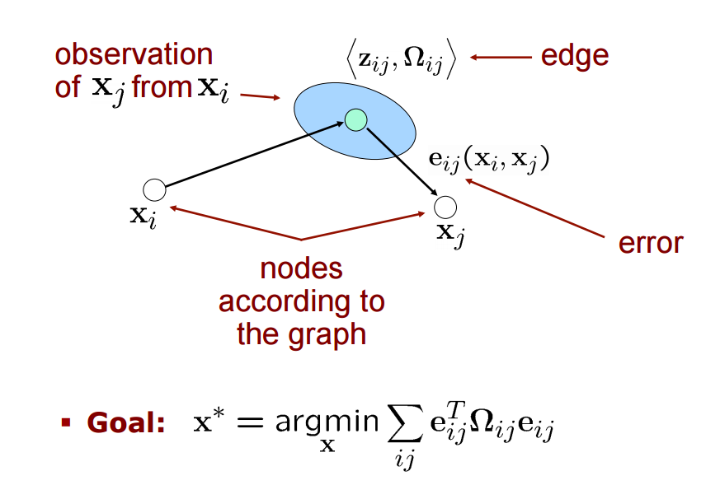
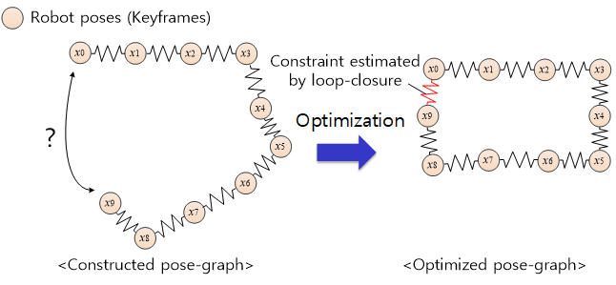
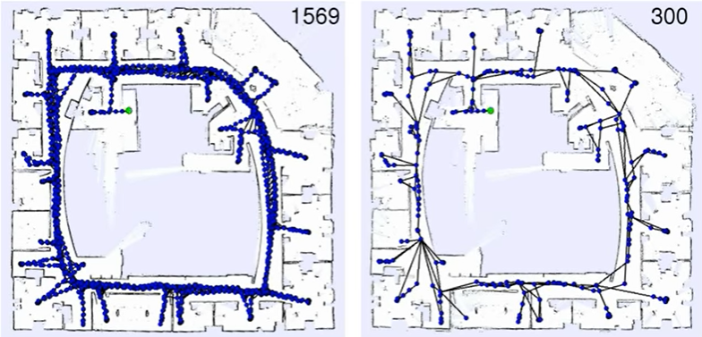
Front-end
Graph를 형성한다는 것은 information matrix · vector을 생성함
Back-end
constraint : 측정의 불확실성의 척도 (measure of uncertainty)로 node와 node 사이의 확률분포에서 나온 마할라노비스 거리
graph optimization은 이러한 uncertainty를 minimize 할 수 있는 pose들의 set을 구하는 것
Optimization
실제 SLAM은 non-linear 상태이므로 바로 Least-square로 푸는 것이 아니라 Gauss-Newton을 사용하여 linearize후, Least-square 로 품
> 같은 위치를 가면 loop closure로 인해 노드 생성 X > 용량 ↓

Slide 16
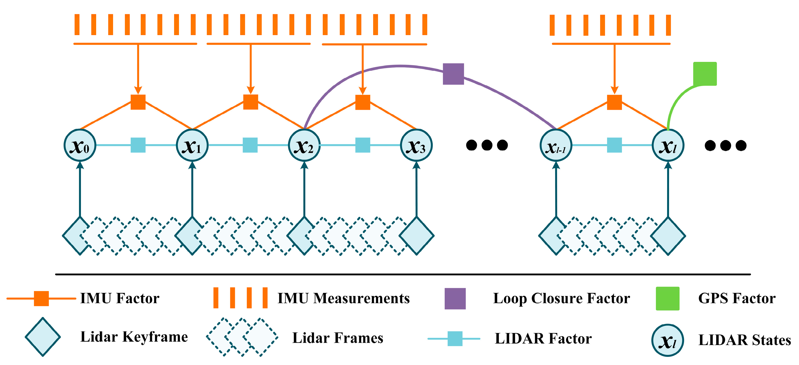
Lio-sam
시스템은 factor 그래프에 LIDAR 관성 주행 거리 측정을 구축하고 폐쇄 루프를 포함한 여러 상대 및 절대 측정값이 시스템에 factor로 통합
IMU pre-integration 매우 빠른 IMU data(3r, 3t라서 차원도 높음)를 LiDAR sensor의 data와 효율적으로 factor graph SLAM하기 위한 방법
LIO-SAM은 Global map에서의 scan matching (LOAM)이 아니라 old LiDAR scan을 marginalize(keyframe 화)하여 pose optimization을 수행
> 이게 loosely 에서 tightly하게 바뀐것
> keyframes의 sliding window 방식을 이용한 local scale에서의 scan-matching

Slide 17
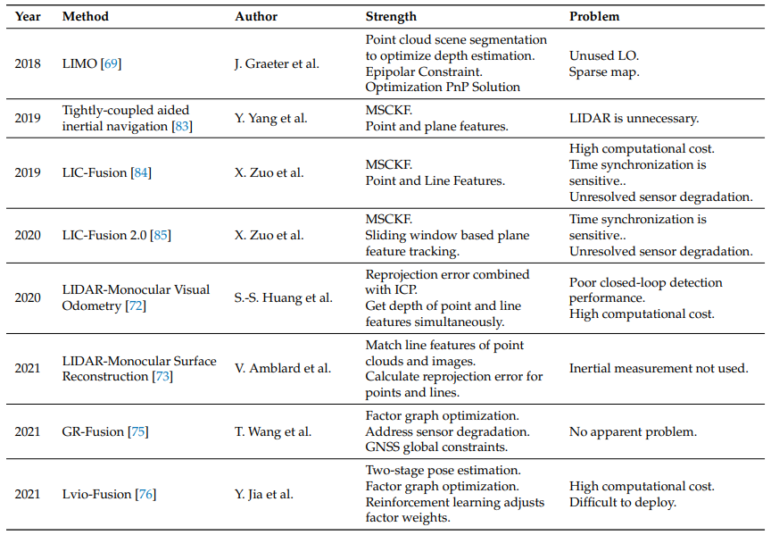
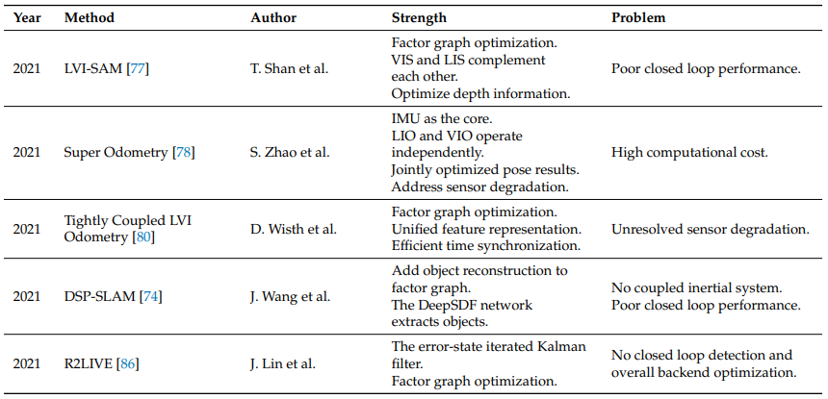
LVI Tightly Coupled System

Slide 18
LI tightly coupled system 정리
관성 시스템의 긴밀한 결합은 의심할 여지 없이 정확도를 향상시키면서 시스템의 계산 부담을 증가
기존 알고리즘의 대부분은 과거 데이터를 주변화하거나 로컬 지도 용량을 제한하여 컴퓨팅 속도를 향상
백엔드 최적화는 일반적으로 IMU에서 측정한 편향과 속도를 추가하지 않고 LIDAR의 포즈 그래프만 작성
이러한 방법은 대부분의 시나리오에서 우수한 결과를 얻음
그러나 기하학적 특징에 대한 의존성으로 인해 개방된 비정형 장면에서 관성 시스템이 LO 제약 조건을 잃으면 SLAM은 심각한 드리프트 및 저하를 겪음
IMU pre integration 이론의 개발 및 개선으로 LO 시스템은 IMU와 더 강력한 제약 관계를 설정
SLAM 시스템의 위치 파악 정확도도 더욱 향상
그러나 긴밀한 결합에는 많은 계산이 필요
속도와 정밀도 사이의 균형을 찾는 것이 이 작업 단계의 어려움
LVI tightly coupled system 정리
LVI tightly coupled system은 strong data correlation, nonlinear optimization tight coupling, and state filter의 세 부분으로 나뉨
그 중 최적화를 기반으로 tightly coupled front-end가 주요 구현
뿐만 아니라 wheel/leg odometry 및 GNSS도 시스템에 효과적으로 통합

Slide 19
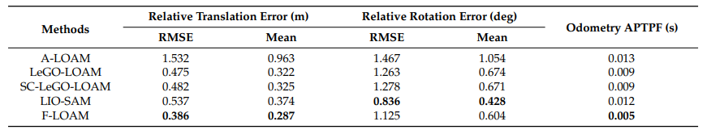
SLAM 평가
SLAM 알고리즘의 평가는 주로 위치 정확도 평가를 기반
상대 포즈 오차(RPE)는 특정 시간 차이로 분리된 두 프레임 간의 포즈 차이의 정확도를 설명하는 데 사용
실제 포즈와 추정 포즈의 변화는 동일한 시간 간격으로 계산
그런 다음 두 값의 차이를 계산하여 상대 포즈 오차를 구함
이후 각 기간의 상대 자세 오차를 RMSE(Root Mean Square Error)로 계산하여 전체 값을 얻음
상대 translation error는 F-LOAM, 상대 rotational error는 Lio-SAM이 가장 작음
환경에 closed loop가 있는 경우 LIO-SAM을 사용하는 것이 좋음
closed loop가 없으면 F-LOAM의 실시간 성능이 더 좋음

Slide 20
LiDAR SLAM
Front-End
Back-End
LiDAR는 point cloud를 통해 front-end 수행
→ Scan matching
(ICP, NDP …)
= data association
→ Liosam은 featur을 뽑은 후 registration 수행
: Loam계열은 다 이러함
Filter based Optimization
→ EKF, PF
Graph based Optimization
→ Edge, Node
Gauss-Newton으로 linearize 후, Least-square로 optimization
Sensor
data
mapping
Loop closure
Adaboost
Graph based

Slide 21
V-SLAM
1. Front end
현재 프레임의 위치를 ​​결정하기 위해 카메라가 움직이는 동안 입력 이미지를 처리하고 모션 관계를 얻는 것
visual sensor : 카메라 이미지 정보를 읽고 전처리하는 역할
Mono 구조가 간단하고 계산 속도가 빠르지만 정보의 깊이가 부족하고 스케일 블러
Stereo 실내외의 깊이 정보를 얻을 수 있지만, 필요한 연산량은 상당
RGB-D 이미지 색상과 깊이 정보를 동시에 얻지만, TOF를 이용해서 빛에 간섭 & 측정 범위에 취약
visual odometer : 백엔드에 더 나은 초기 값을 제공하기 위해 인접 이미지의 데이터를 기반으로 카메라 움직임을 추정
Featured based와 Direct based로 구분
2. Back-end optimization
프론트엔드에서 제공하는 시각 센서에서 수집한 원본 데이터를 받아 계산 및 최적화를 수행
이전에는 Filter based optimization이 V-SLAM의 백엔드에서 주요 방법
EKF제안 > 오류 발생 > PF 제안
But, 디지털 영상 처리 기술의 발전으로 Filter based optimization은 점차 Graph based optimization로 대체
Bundle adjustment(BA)

Slide 22
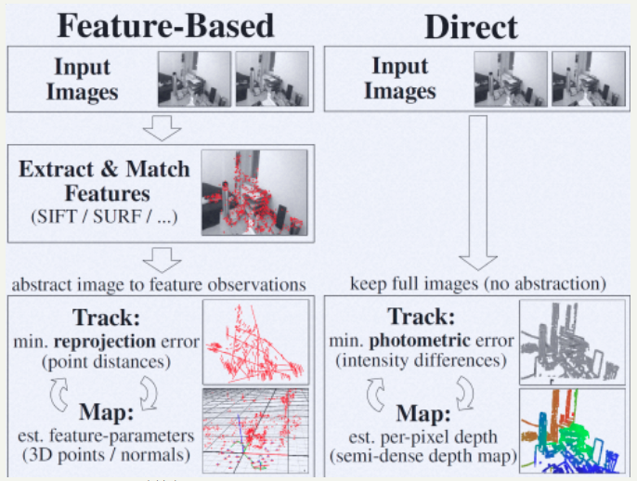
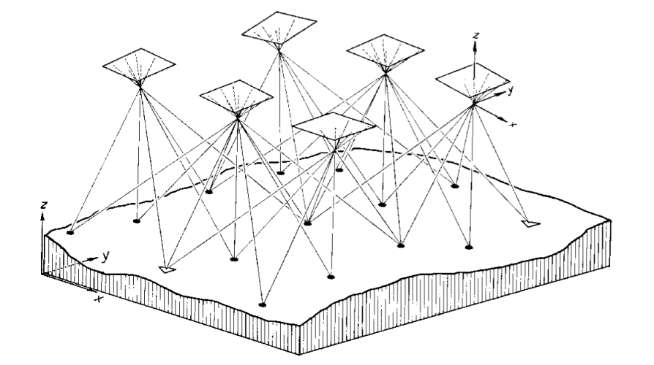
Visual-SLAM : Feature-based SLAM vs Direct SLAM > Mono SLAM algorithm
Feature-Based SLAM : 영상에서 이미지 내에서 특징, 키포인트와 같은 특징점을 추출하여 위치와 주변 환경을 추정(SLAM에 적용)
Direct SLAM : pixel 정보를 그대로 SLAM에 적용, 즉 이미지에서 키포인트를 검출하지 않고 이미지 Intensity를 사용하여 위치와 주변을 추정
BA(Bundle adjustment) (2D이미지로부터 3D 복원한 후 point 위치 추정)
맵 상의 3차원 포인트들을 키프레임 이미지들에 투영(projection)시킨 위치와 해당 영상 프레임에서 실제 관측된 위치의 차이
즉, reprojection error를 최소화 시키도록 3차원 포인트들의 위치 및 카메라의 위치를 최적화하는 과정
① 3D Reconstruction을 진행할 때는 Lidar나 Depth camera같은 거리 값을 이용하는 것이 아니라 2D image들의 묶음(set)으로만 3D 복원을 진행
② 보통 SIFT와 같은 특징점을 찾는 알고리즘을 이미지에서 수행, Triangulation과 같은 과정을 거쳐 3차원 공간에 point들이 어디 위치하고 있는지 추정
Notes:
들어가기에 앞서 vslam에서 주로 사용되는 용어 정리

Slide 23
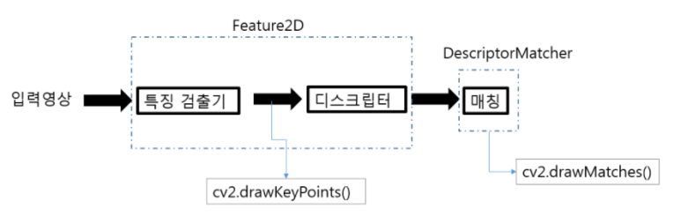
Feature Detection and Matching
V-SLAM 프론트엔드의 주요 목적은 백엔드에 더 나은 데이터를 제공하는 것이며, 여기서 visual odometer가 핵심적인 역할
카메라 이미지에서 특징을 추출해야 하는지 여부에 따라 특징점 방식과 직접 방식으로 나눌 수 있음
특징점은 높은 안정성 때문에 가장 일반적으로 사용되므로 특징점을 잘 선택하는 것이 중요
Detection
영상에 관심있는 Feature(Edge, Corner) 등을 검출 > Harris corner, FAST
Description
detection된 feature 주위의 밝기, 색상, gradient 방향 등의 matching 정보를 계산 > SIFT, SURF, ORB
feature 중 좋은 영상 특징점(keypoint)가 되기 위한 조건 : 식별성과 불변
Matching

Slide 24
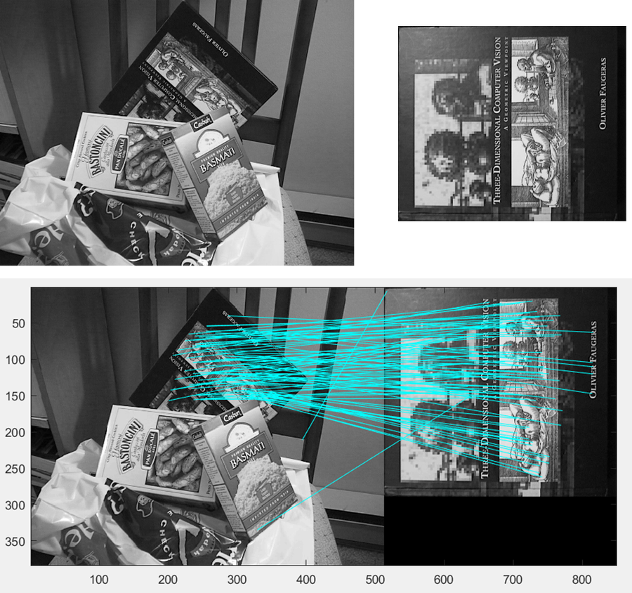
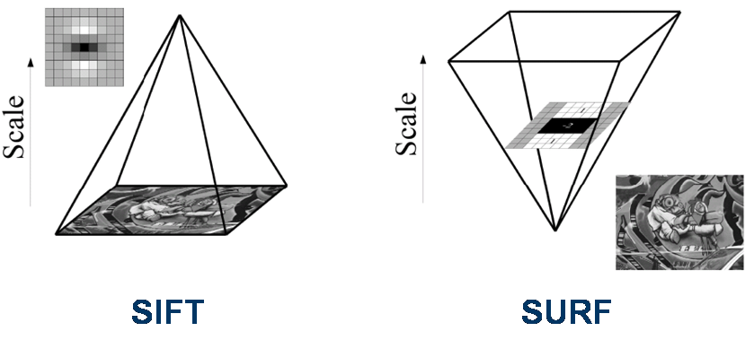
Harris Corner
영상에서 keypoint를 찾는 대표적인 방법, 거의 harris corner기반
SIFT (Scale Invariant Feature Transform)
서로 다른 두 이미지에서 SIFT 특징을 각각 추출한 다음에 서로 가장 비슷한 특징끼리 매칭해주면 두 이미지에서 대응되는 부분을 찾을 수 있다는 것이 기본 원리
이미지 노이즈와 가시 조명 변화에 대한 robustness을 가짐
크기 변화에 따른 특징 검출 문제를 해결하기 위해 이미지 피라미드를 사용해서 속도 느려짐 (128차원)
SURF (Speeded Up Robust Features)
SIFT 알고리즘을 기반으로 제안되었으며, SIFT 알고리즘의 연산 속도가 느리고 연산량이 많다는 단점을 주로 개선 (64차원 or 128차원)
이미지 피라미드 대신 필터의 크기를 변화시키는 방식으로 성능 개선

Slide 25
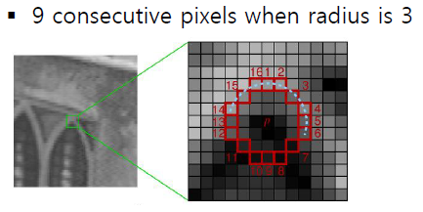
FAST (Features from Accelerated Segment Test)
FAST는 영상에서 실시간으로 keypoint를 찾아내는 알고리즘으로,하나의 keypoint에
여러 개의 feature를 가지는 SIFT와는 달리 하나의 keypoint에 하나의 feature만을 가짐
FAST의 핵심은 중심 픽셀과 그 주변의 원형 내에 위치한 픽셀들과의 차이를 구분
But, 방향에 대한 계산이 들어가지 않아 방향에 대한 detection을 지원하지 않는다는 단점
BRIEF (Binary Robust Independent Elementary Features)
특징점 검출은 지원하지 않는 descriptor(특징점에 대한 기술자) 추출기
Descriptor을 이진화 하여 matching > 128, 64차원을 갖는 SIFT, SURF보다 훨씬 용량 작음
특징점 주변 영역의 픽셀을 다른 픽셀과 비교해 어느 부분이 더 밝은지를 찾아 이진 형식으로 저장
But, 이미지가 조금만 회전하더라도 성능이 확연하게 저하되는 단점c
ORB (Oriented FAST and Rotated BRIEF)
Fast keppoint detector와 BRIEF descriptor가 합쳐짐
이 알고리즘은 특징점 검출 알고리즘으로 FAST를 사용하고 회전과 방향을 고려하도록 개선했으며 속도도 빨라 SIFT와 SURF의 좋은 대안으로 사용

Slide 26
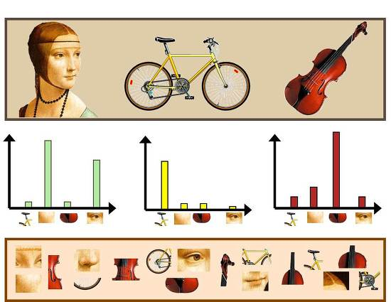
3. Loop detection
만약, 루프백을 감지하면 backend에 알려주게 됨
Back-end에서는 이 새로운 정보에 기반한 loop closure detection 결과와 일치하도록 맵을 조정
이러한 방식으로 누적 오류를 제거하고 전역적으로 일관된 맵을 얻을 수 있음
loop detection에서 Bag of Words(BoW)는 광범위하게 적용
BoW 단어들의 순서는 전혀 고려하지 않고, 단어들의 출현 빈도(frequency)에만 집중하는 텍스트 데이터의 수치화 표현 방법
4. Mapping
매핑은 보다 정확한 위치 지정, 탐색, 장애물 회피, 재구성 및 상호 작용을 위한 것
프론트엔드 or 백엔드 최적화이든 최적화는 매핑을 위한 적절한 준비를 함
Bag of Words(BoW)
Feature Extraction: SIFT 등
Clustering: 대표 feature의 codeword
Codebook Generation: 코드북을 생성
Image Representation: 히스토그램으로 표현
Learning and Recognition: BoW 기반의 학습 및 인식

Slide 27
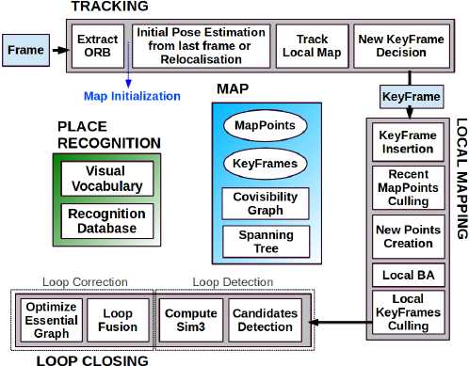
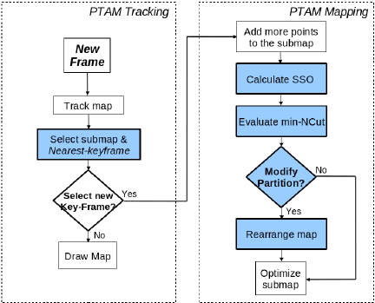
Visual-SLAM Classical Framework and Key Techniques: A Review <Featured-based / mono-camera>
Mono-SLAM(Monocular-SLAM) > 백 엔드 부분에서 얘는 최적화를 EKF로 PTAM은 최적화를 BA로 한거임
백엔드로 EKF을 이용하는 최초의 실시간 monocular visual system으로 좁은 실내 공간에만 한정적으로 적용
PTAM(Parallel Tracking and Mapping)
실시간이며 SLAM 작업을 병렬(카메라의 위치를 추적하는 tracking 부분과 특징맵을 생성하는 mapping을 분리시켜 별도의 thread로 병렬)로 실행하며, 비선형 최적화 키프레임을 기반으로 하는 번들 조정(BA)을 사용
Keyframe 매커니즘 제안
PTAM 이후 병렬 처리 개념은 visual SLAM의 표준 방법이 됨
Tracking : 모든 영상프레임에 적용하여 실시간성을 추구
mapping : 주요 키프레임에만 적용하되 시간이 오래 걸리더라도 정밀한 알고리즘을 사용하여 정확도를 추구
ORB-SLAM(Oriented FAST and Rotated BRIEF)
현재 가장 효과적인 특징 기반 방법인 PTAM을 기반
3개의 스레드 병렬 활용 (Tracking Thread, Local Mapping, Loop Closing)
FAST + BRIEF + 해리스코너 algorithm
ORB-SLAM2는 stereo camera, RGB-D camera 지원
ORB keypoint들로 카메라의 위치를 추정
각각 keyframe들의 정보를 지도에 mapping 2D > 3D
SLAM으로 만들어진 지도정보를 통해 현재 위치 교정

Slide 28

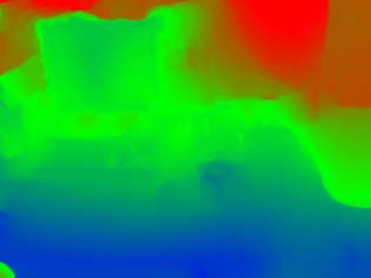
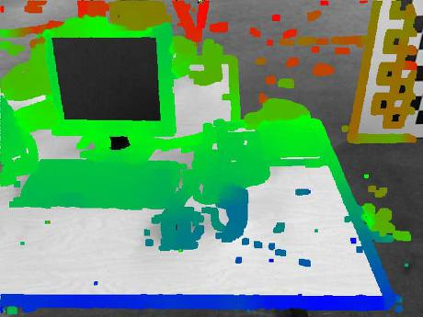
Visual-SLAM Classical Framework and Key Techniques: A Review <Direct / mono-camera>
LSD-SLAM(Large-Scale Direct Monocular SLAM)
카메라로 들어오는 이미지에서 Feature point를 검출하는 과정을 거치지 않고 바로 사진 자체에서 Semi-Dense를 사용하여 카메라에 감지된 물체의 거리를 가늠하여 이를 SLAM에 적용
dense depth map에서 필요하지 않은 부분을 Gaussian 확률 분포를 사용하여 처리하고 남은 부분들을 나타냄
DSO-SLAM(Direct Sparse Odometry SLAM)
현재 정확도와 운영 효율성을 추정하기 위한 최상의 솔루션

Slide 29
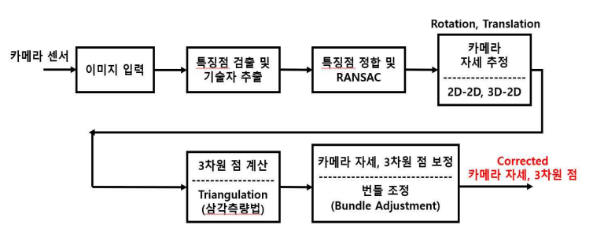
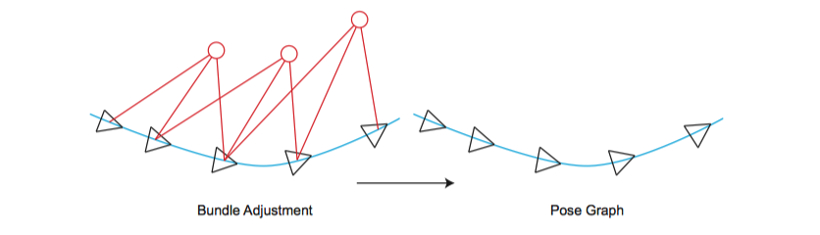
Visual SLAM
특징점 기반 단안 영상 SLAM의 최적화 기법 및 필터링 기법 성능 분석
Front-End
Back-End
Feature 추출
Feature-based
Detection : edge / corner
→ harris corner, FAST
Description
→ SIFT, SURF, ORB
= data association
Matching
Descriptor의 특징
① 불변
② 식별가능
→ Outlier detect : RANSAC
2. Direct
Filter based optimization
→ EKF, PF
Graph based optimization
BA(Bundle Adjustment) : 카메라 포즈와 공간 포인트를 사용한 맵 최적화를 BA라고 함
→ PTAM, ORB
Sensor
data
mapping
Graph optimization은 node와 edge가 필요한 최적화
BA는 유일한 상태가 Node – 카메라 pose, 랜드마크 위치
Edge – 랜드마크에서 카메라로의 재투영 constraints
엣지 노드 충족하니 graph optimization임
Loop closure
Bag Of Words

Slide 30
내일 볼 것
Liosam 정리
https://define.tistory.com/37
Lio survey
https://taeyoung96.github.io/research/LIO_review/
Graph pose slam
https://taeyoung96.github.io/slam/SLAM_04_1/
Graph pose slam youtube
https://www.youtube.com/watch?v=SdaovBOXpic

